Slide 1
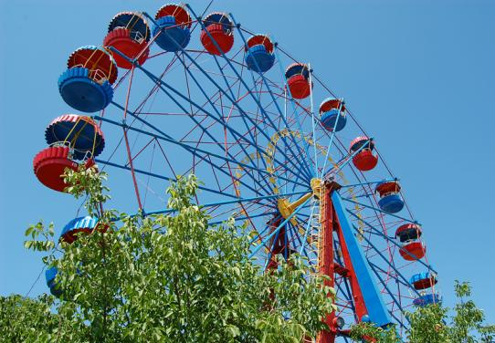
Рівномірний рух матеріальної точки по колу
Лещенко Зіновій Зіновійович, учитель фізики і астрономії Водянобалківської загальноосвітньої школи І-ІІІст. Диканської районної ради Полтавської області

Slide 2
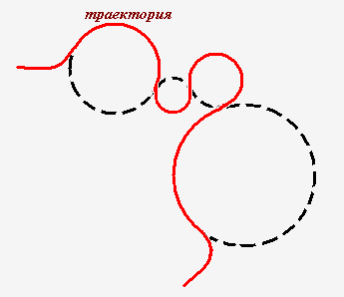
Криволінійний рух та швидкість
Криволінійним називають рух, траєкторія якого є крива лінія.
Криволінійний рух завжди відбувається з прискоренням.

Slide 4
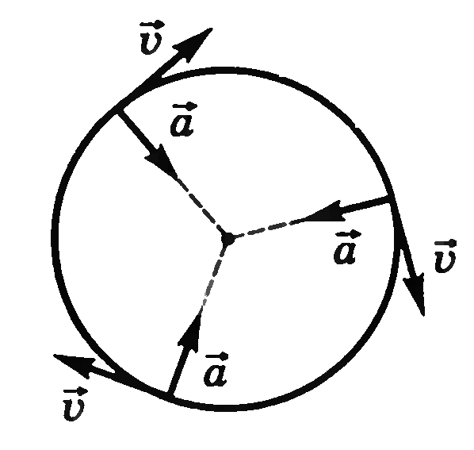
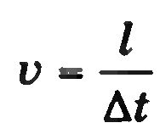
Рівномірний рух по колу
Рух тіла по колу зі сталою по модулю швидкістю називається рівномірним.
Довжина дуги, пройдена тілом за одиницю часу, називається лінійною швидкістю.
Лінійна швидкість напрямлена по дотичних до кола.

Slide 5
При русі по колу напрям лінійної швидкості змінюється, однак її величина залишається незмінною.

Slide 6
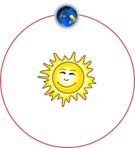
Період обертання
Період обертання Т ‒ це фізична величина, що дорівнює часу, за який тіло, що рівномірно обертається, робить один оберт.
Якщо за час t тіло зробило N повних обертів, то період можна визначити за формулою:

Slide 7
Обертова частота
Обертова частота n- кількість повних обертів за одну секунду
$$n=\frac{N}{t}$$
Обертова частота n- і період обертання зв'язані
таким співвідношенням:
n $=\frac{1}{Т}$
Одиниця частоти в СІ

Slide 8
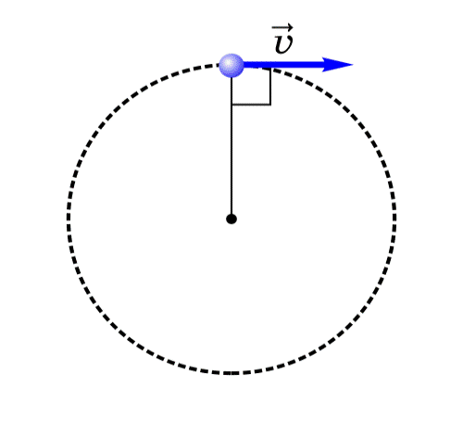
Лінійна швидкість
Якщо відомий період обертання Т, то можна знайти лінійну швидкість тіла υ. За час t, що дорівнює періоду Т, тіло проходить шлях, що дорівнює довжині кола:
ℓ = 2πR. Отже,
R

Slide 9
Кутова швидкість — це фізична величина, що дорівнює відношенню кута повороту радіуса, проведеного до тіла з центра кола, яким рухається тіло, до проміжку часу, упродовж якого цей поворот відбувся:
-
:
- Кутова й лінійна швидкості пов’язані співвідношенням:
- Рівняння координати для рівномірного руху по колу мають такий вигляд:

Slide 10
Рівномірний рух матеріальної точки по колу
Основні характеристики рівномірного руху по колу:
рух криволінійний, так як траєкторією є коло
рух рівномірний, так як модуль швидкості не змінюється
вектор швидкості напрямлений по дотичній до кола

Slide 11
Закріплення матеріалу.
1. Якою лінією полетить камінь, що обертається на нитці, якщо нитка раптово обірветься?
2. Який рух точки по колу називають рівномірним?
3. Як обчислюють лінійну швидкість, якщо точка здійснює рівномірний рух по колу?
4. Як пов’язані лінійна швидкість тіла, що рухається по колу, і період його обертання?
5. Які фізичні величини характеризують рівномірний рух по колу?
6. Чому дорівнює період обертання годинної стрілки годинника? хвилинної? секундної?

Slide 12
Підсумок уроку Домашнє завдання.
- У разі рівномірного руху тіла по колу модуль швидкості залишається незмінним.
- У випадку руху по колу швидкість у будь-якій точці траєкторії спрямована по дотичній до кола в цій точці.
- Проміжок часу, упродовж якого тіло здійснює один повний оберт, називають періодом обертання.
- У випадку рівномірного руху по колу модуль швидкості тіла v, радіус кола r і період обертання T зв’язані співвідношенням
- Число повних обертів за 1 с називають частотою.
Закінчити речення:
1. Я дізнався, що...
2.Тепер я можу...
3.Отже...
Домашнє завдання:
Опрацювати § 8, вивчити конспект.
Розв’язати задачу № 5ст. 51.

Slide 13
Використані джерела:
Панічева Л. В. Рух матеріальної точки по колу. Всеосвіта. URL: https://vseosvita.ua/library/ruh-materialnoi-tocki-po-kolu-484868.html.
Рівномірний рух матеріальної точки по колу. Сайт вчителя фізики Сажнєвої Євгенії Борисівни: MYFIZIKA. URL: https://myfizika.wordpress.com/2015/11/23/рівномірний-рух-матеріальної-точки-п/ (дата звернення: 07.06.2022).
Коздоба Т. В. Презентація "Рівномірний рух матеріальної точки по колу". Всеосвіта. URL: https://vseosvita.ua/library/prezentacia-rivnomirnij-ruh-materialnoi-tocki-po-kolu-513190.html.

